Slide 1

תכנית הכשרה 2019

Slide 2

על מה נדבר?
רקע
חלק א - לימודים
עקרונות הליבה - Core Principles
הליבה המעשית - Core Practices
עקרונות המומחיות -Specialist Principles
מומחיות מתקדמת Specialist Advanced
חלק ב - מקצועיות – Professionalism
חלק ג – נסיון מקצועי ואישי
הוראות המעבר מהתכנית הקיימת לתכנית החדשה

Slide 3
על מה נדבר?
רקע
חלק א - לימודים
עקרונות הליבה - Core Principles
הליבה המעשית - Core Practices
עקרונות המומחיות -Specialist Principles
מומחיות מתקדמת Specialist Advanced
חלק ב - מקצועיות – Professionalism
חלק ג – נסיון מקצועי ואישי
הוראות המעבר מהתכנית הקיימת לתכנית החדשה

Slide 4
רקע
המערך מותאם למערך ההכשרה של האגודה הבריטית;
מטרת השינוי להתאים את ההכשרה להתפתחות והתקדמות המקצוע;
מועד השינוי – ינואר 2019;

Slide 5
רקע - המשך
נסיון מעשי בעבודה
מקצועיות
בחינות

Slide 6
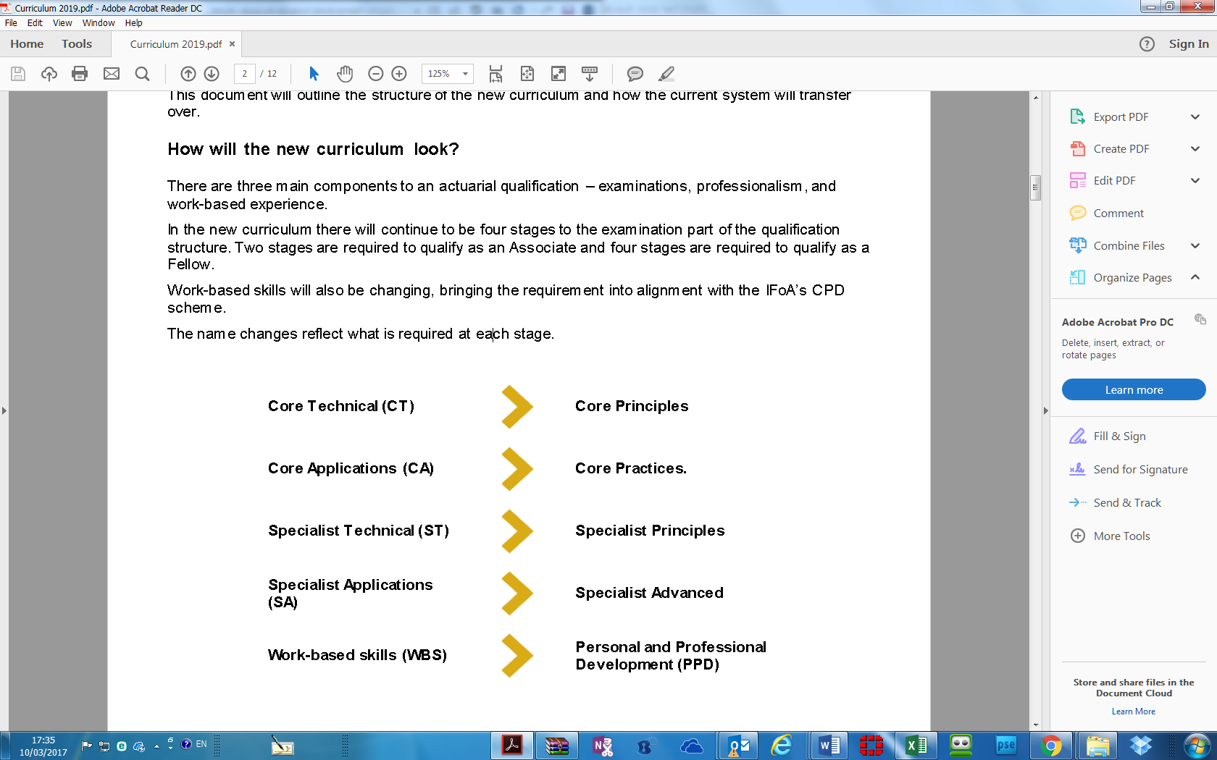
רקע - טרמינולוגיה חדשה
Notes:
ct הופך ל cp
ca הופך ל cp
כל שלא נוכל להבחין בקיצור בין שניהם....
אבל הרעיון הכללי נשאר בעינו.
st הופך ל sp
sa נשארsa אבל המשמעות של המילים שונה.

Slide 7
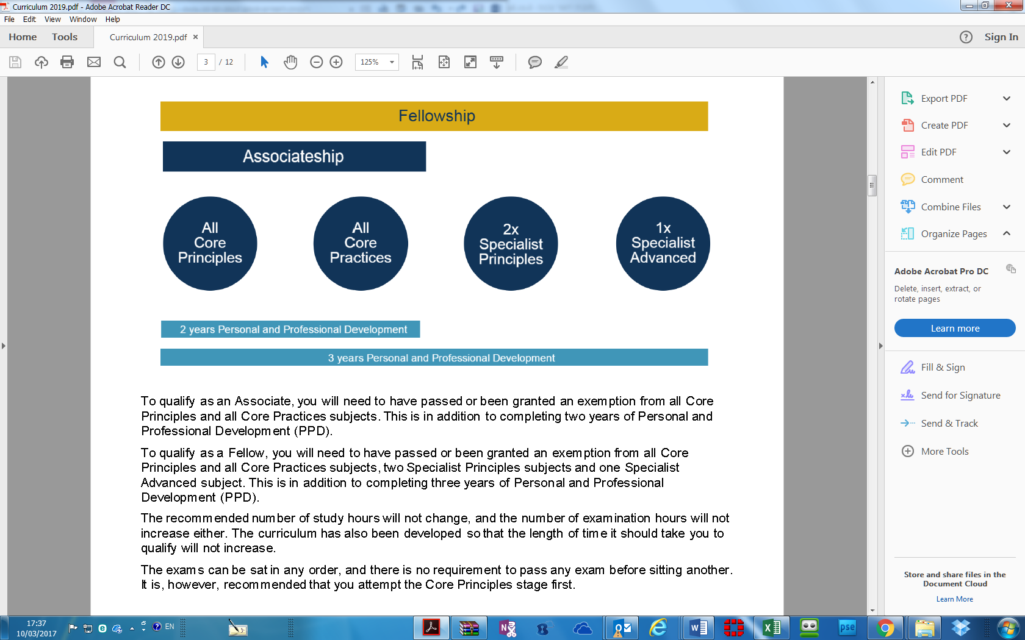
רקע - דרישות
Notes:
לצורך קבלת מעמד עמית מתמחה
יש לעבור את (או להיות פטור מ) כל "עקרונות הליבה" (Core Principles) ו"הליבה המעשית" (Core Practices).
בנוסף, נדרשות שנתיים של "נסיון מקצועי ואישי" (Personal & Professional Development -PPD).
לצורך קבלת מעמד חבר מלא
יש לעבור את (או להיות פטור מ) כל "עקרונות הליבה" (Core Principles) ו"הליבה המעשית" (Core Practices), שני מקצועות "עקרונות המומחיות" (Specialist Principles) ומקצוע אחד ב"מומחיות מתקדמת" (Specialist Advanced).
בנוסף, נדרשות שלוש שנים של "נסיון מקצועי ואישי" (Personal & Professional Development -PPD).
סה"כ שעות הלמידה, מספר הבחינות ותקופת ההיבחנות – ישארו ללא שינוי.
סדר הבחינות איננו מוגדר ואין דרישה לעבור בחינות מסוימות כתנאי מקדים לבחינות אחרות. עם זאת, מומלץ לעבור קודם את "עקרונות הליבה" (Core Principles).

Slide 8
על מה נדבר?
רקע
חלק א - לימודים
עקרונות הליבה - Core Principles
הליבה המעשית - Core Practices
עקרונות המומחיות -Specialist Principles
מומחיות מתקדמת Specialist Advanced
חלק ב - מקצועיות – Professionalism
חלק ג – נסיון מקצועי ואישי
הוראות המעבר מהתכנית הקיימת לתכנית החדשה

Slide 9
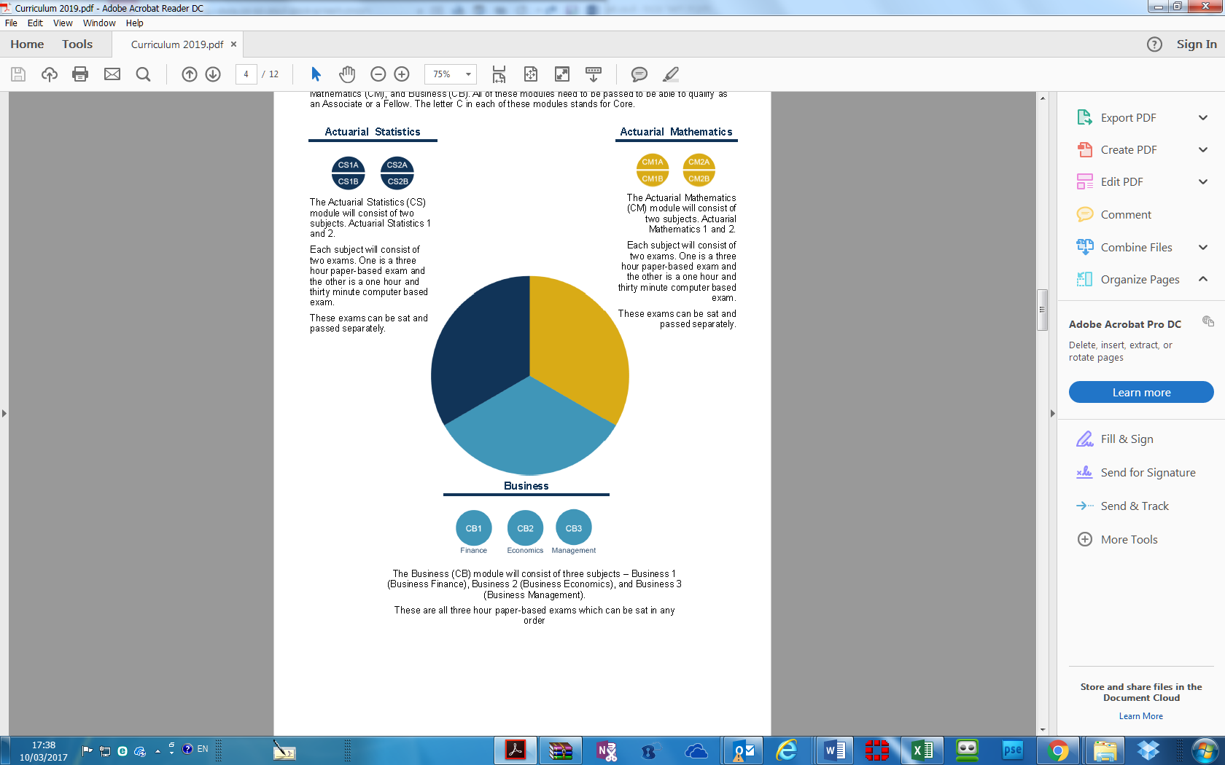
עקרונות הליבה - Core Principles
חייבים לעבור את כל המודולים הללו לקבלת מעמד עמית מתמחה או חבר מלא.
Notes:
עקרונות הליבה - Core Principles
בעקרונות הליבה יהיו שלושה מודולים עיקריים:
מודול הסטטיסטיקה האקטוארית (CS) יהיה מורכב משני נושאים - סטטיסטיקה אקטוארית 1 ו -2. בכל נושא תהינה שתי בחינות. הראשונה – בחינה כתובה שתמשך שלוש שעות והשנייה – בחינה און ליין (במחשב) שתמשך שעה וחצי. ניתן להבחן בהן בנפרד.
מודול המתמטיקה האקטוארית (CM) יהיה מורכב משני נושאים - מתמטיקה אקטוארית 1 ו -2. בכל נושא תהינה שתי בחינות. הראשונה – בחינה כתובה שתמשך שלוש שעות והשנייה – בחינה און ליין (במחשב) שתמשך שעה וחצי. ניתן להבחן בהן בנפרד.
מודול העסקים (CB) יכלול שלושה נושאים - עסקים 1 (מימון עסקי), עסקים 2 (כלכלה עסקית), ועסקים 3 (ניהול עסקי). כל אחת מבחינות אלה היא בחינה כתובה שתמשך שלוש שעות. סדר הבחינות אינו מוגבל.
חייבים לעבור את כל המודולים הללו לקבלת מעמד עמית מתמחה או חבר מלא.
הסימון C בכל המודולים מייצג Core"".

Slide 10
על מה נדבר?
רקע
חלק א - לימודים
עקרונות הליבה - Core Principles
הליבה המעשית - Core Practices
עקרונות המומחיות -Specialist Principles
מומחיות מתקדמת Specialist Advanced
חלק ב - מקצועיות – Professionalism
חלק ג – נסיון מקצועי ואישי
הוראות המעבר מהתכנית הקיימת לתכנית החדשה

Slide 11
הליבה המעשית - Core Practices
מיומנות אקטוארית (CP1)
שתי בחינות כתובות. יש להבחן בשתיהן ביחד.
הבחינה הראשונה –שלוש שעות, שאלות הדורשות תשובות קצרות.
הבחינה השנייה - כוללת שאלת חקר (case study) ובה זמן מורחב לתכנון (45 דק') וזמן כתיבה (שעתיים וחצי).
מידול עסקי (CP2)
שתי בחינות און ליין (מבוססות מחשב) בנות שלוש שעות כל אחת. יש להבחן בשתיהן ביחד.
הבחינות תעסוקנה במידול נתונים, תיעוד העבודה, ניתוח השיטות ותקשורת עם מנתחי נתונים ואקטוארים.
תקשורת עסקית (CP3)
בחינה אחת און ליין (מבוססת מחשב) בת שלוש שעות.
הבחינה תעסוק במה ואיך לתקשר, וכן בתקשורת עם קהל שאינו אקטוארים ובהצדקת בחירת שיטות מסוימות.
חייבים לעבור את כל המודולים הללו לקבלת מעמד עמית מתמחה או חבר מלא.
Notes:
הליבה המעשית - Core Practices
בליבה המעשית יהיו שלושה מודולים עיקריים:
מיומנות אקטוארית (CP1)
במודול זה תהינה שתי בחינות כתובות. יש להבחן בשתיהן ביחד.
הבחינה הראשונה – בת שלוש שעות ובה שאלות הדורשות תשובות קצרות.
הבחינה השנייה כוללת שאלת חקר (case study) ובה יהיה זמן מורחב לתכנון של ארבעים וחמש דקות וזמן כתיבת בחינה של שעתיים וחצי.
מידול עסקי (CP2)
במודול זה תהינה שתי בחינות און ליין (מבוססות מחשב) בנות שלוש שעות כל אחת. יש להבחן בשתיהן ביחד. בחינות אלה תעסוקנה במידול נתונים, תיעוד העבודה, ניתוח השיטות ותקשורת עם מנתחי נתונים ואקטוארים.
תקשורת עסקית (CP3)
במודול זה תהיה בחינה אחת און ליין (מבוססת מחשב) בת שלוש שעות. בחינה זו תעסוק במה ואיך לתקשר, וכן בתקשורת עם קהל שאינו אקטוארים ובהצדקת בחירת שיטות מסוימות.
חייבים לעבור את כל המודולים הללו על-מנת להגיע למעמד של עמית מתמחה וחבר מלא.
הסימון C בכל המודולים מייצג Core"".

Slide 12
על מה נדבר?
רקע
חלק א - לימודים
עקרונות הליבה - Core Principles
הליבה המעשית - Core Practices
עקרונות המומחיות -Specialist Principles
מומחיות מתקדמת Specialist Advanced
חלק ב - מקצועיות – Professionalism
חלק ג – נסיון מקצועי ואישי
הוראות המעבר מהתכנית הקיימת לתכנית החדשה

Slide 13
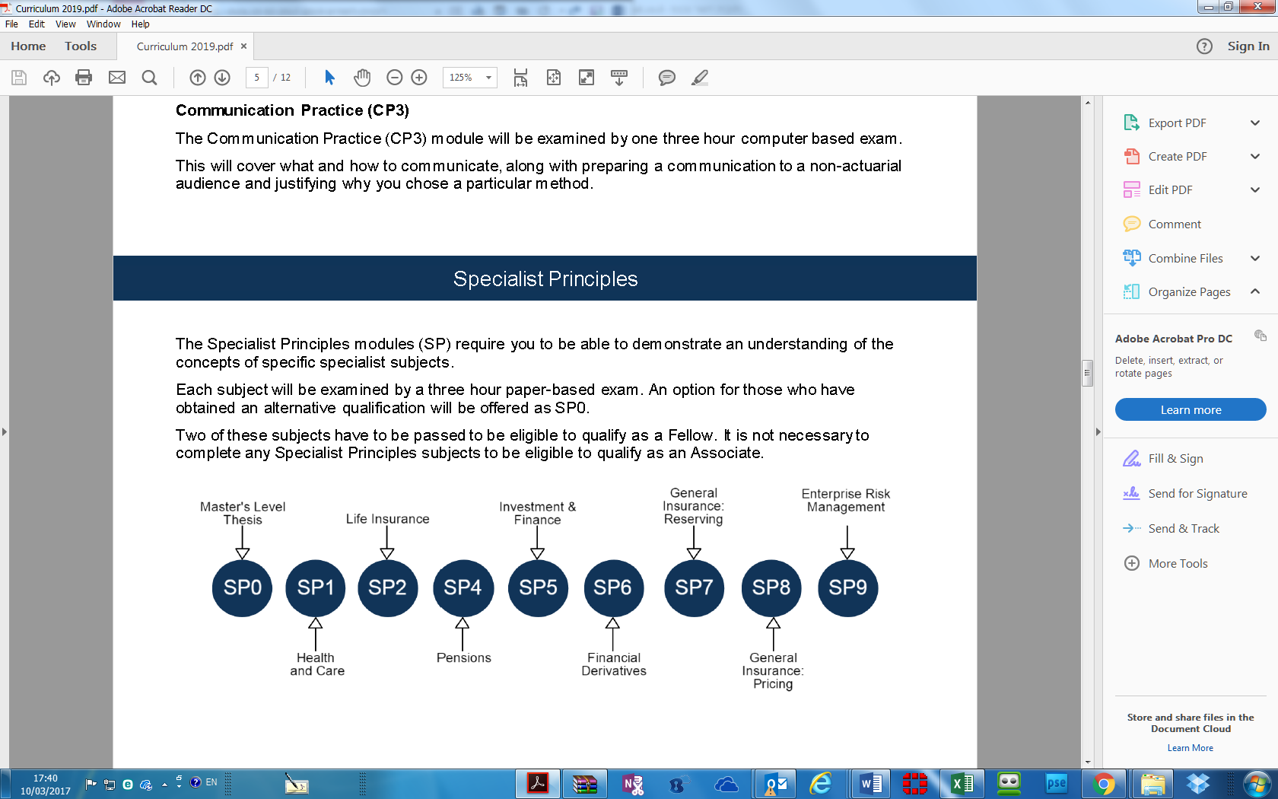
עקרונות המומחיות -Specialist Principles
יש לעבור שני נושאים לצורך קבלת מעמד חבר מלא.
אין צורך להשלים את כל הנושאים בעקרונות המומחיות.
Notes:
עקרונות המומחיות -Specialist Principles
המודולים של עקרונות מומחיות (SP) דורשים מהסטודנט לגלות הבנה של מושגי מומחיות ספציפיים. בכל נושא - בחינה כתובה בת שלוש שעות. תינתן אפשרות חלופית למועמדים שקיבלו הסמכה חלופית (כמו SP0). יש לעבור שני נושאים לצורך קבלת מעמד חבר מלא. אין צורך להשלים את כל הנושאים בעקרונות המומחיות.

Slide 14
על מה נדבר?
רקע
חלק א - לימודים
עקרונות הליבה - Core Principles
הליבה המעשית - Core Practices
עקרונות המומחיות -Specialist Principles
מומחיות מתקדמת Specialist Advanced
חלק ב - מקצועיות – Professionalism
חלק ג – נסיון מקצועי ואישי
הוראות המעבר מהתכנית הקיימת לתכנית החדשה

Slide 15
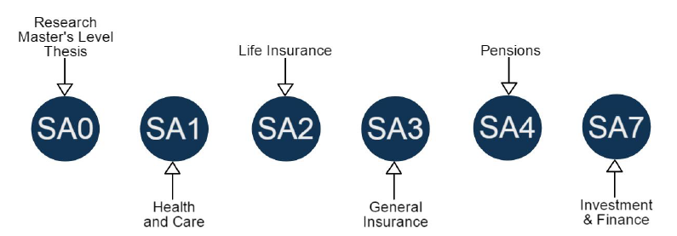
מומחיות מתקדמת Specialist Advanced
יש לעבור נושא אחד לצורך קבלת מעמד חבר מלא.
אין צורך להשלים את כל הנושאים בעקרונות המומחיות.
Notes:
מומחיות מתקדמת Specialist Advanced
המודולים של המומחיות המתקדמת (SA) דורשים ליישם את הידע הספציפי של עקרונות ההתנהלות האקטוארית לתחומי עיסוק ספציפיים. בכל נושא בחינה כתובה בת שלוש שעות. תינתן חלופה אפשרית למועמדים שקיבלו הסמכה חלופית (כמו SA0). יש לעבור נושא אחד לצורך קבלת מעמד חבר מלא. אין צורך להשלים את כל הנושאים בעקרונות המומחיות.

Slide 16
על מה נדבר?
רקע
חלק א - לימודים
עקרונות הליבה - Core Principles
הליבה המעשית - Core Practices
עקרונות המומחיות -Specialist Principles
מומחיות מתקדמת Specialist Advanced
חלק ב - מקצועיות – Professionalism
חלק ג – נסיון מקצועי ואישי
הוראות המעבר מהתכנית הקיימת לתכנית החדשה

Slide 17
מקצועיות – Professionalism
מטרה - לפתח הבנה כיצד ליישם את הקוד האקטוארי הלכה למעשה.
שלב 1 - מבחן מודעות מקצועית.
מבחן אמריקאי במחשב (און ליין) בן 90 דקות
מומלץ להבחן בו במהלך שנת החברות הראשונה.
שלב 2 - קורס כשירות מקצועית.
קורס און ליין, הממשיך בפיתוח המקצועיות באמצעות דיון מקרה בוחן (case study).
הקורס עוסק במושגי מקצועיות ואתיקה עסקית ודורש שיפוט וקבלת החלטות בפתרון בעיות.
Notes:
במהלך הקריירה, אקטוארים נדרשים לפעול במסגרת הקוד האקטוארי שעיקריו הם:
יושרה: חברים יפעלו ביושר לפי הסטנדרטים הגבוהים ביותר של יושרה.
כשירות וטיפול: חברים יבצעו את תפקידיהם המקצועיים במיומנות ובזהירות.
משוא פנים: החברים יפעלו ללא משוא פנים, ניגוד עניינים, או השפעה בלתי הוגנת של אחרים כדי לעקוף את שיקול דעתם המקצועי.
תאימות: חברים יצייתו לכל הדרישות הרלוונטיות, המשפטיות, הרגולציה המקצועית, וינקטו אמצעים סבירים כדי להבטיח שלא יהיו במצב של פעילות בניגוד להוראות ציות.
תקשורת: חברים יתקשרו בצורה יעילה ויקיימו את כל סטנדרטי הדיווח החלים.
כדי לסייע לחברים לפתח הבנה כיצד ליישם קוד זה הלכה למעשה, פותחו שלבים שונים במסגרת תכנית הכשרת הסטודנטים, שהעיקריים בהם:
שלב 1 - מבחן מודעות מקצועית. זהו מבחן אמריקאי במחשב (און ליין) בן 90 דקות, שמומלץ להבחן בו במהלך שנת החברות הראשונה.
שלב 2 - קורס כשירות מקצועית - זהו קורס און ליין, הממשיך בפיתוח המקצועיות באמצעות דיון מקרה בוחן (case study). הקורס עוסק במושגי מקצועיות ואתיקה עסקית ודורש שיפוט וקבלת החלטות בפתרון בעיות.

Slide 18
על מה נדבר?
רקע
חלק א - לימודים
עקרונות הליבה - Core Principles
הליבה המעשית - Core Practices
עקרונות המומחיות -Specialist Principles
מומחיות מתקדמת Specialist Advanced
חלק ב - מקצועיות – Professionalism
חלק ג – נסיון מקצועי ואישי
הוראות המעבר מהתכנית הקיימת לתכנית החדשה

Slide 19
נסיון מקצועי ואישי
המטרה – רכישת כישורים רלוונטיים וניסיון מעשי בסביבת עבודה.
דרישת PPD תכלול שלוש קטגוריות, מחולקות לשלוש מיומנויות ליבה חשובות. כל מיומנות מקבלת זיכוי. כל הזיכויים יירשמו ותהיה דרישה שנתית מינימאלית עבור כל מסלול הסמכה (כמו ב – CPD של החברים המלאים).
שלוש מיכולות הליבה החשובות של דרישת PPD הן:
תקשורת אפקטיבית
פתרון בעיות וקבלת החלטות
מקצועיות.
השקה צפויה – בשנת 2017, פירוט יפורסם בחודשים הקרובים.
Notes:
תהליך ההסמכה דורש הפגנת כישורים רלוונטיים וניסיון מעשי בסביבת עבודה. לצורך כך קיימת דרישת נסיון מקצועית ואישי (PPD) בנוסף לבחינות דרישות המקצועיות.
דרישת PPD תכלול שלוש קטגוריות, מחולקות לשלוש מיומנויות ליבה חשובות. כל מיומנות מקבלת זיכוי. כל הזיכויים יירשמו ותהיה דרישה שנתית מינימאלית עבור כל מסלול הסמכה.
דרישת PPD תעלה בקנה אחד עם תכנית CPD המחייבת את כל החברים.
שלוש מיכולות הליבה החשובות של דרישת PPD הן:
תקשורת אפקטיבית
פתרון בעיות וקבלת החלטות
מקצוענות
צפוי ש- PPD יושק בשנת 2017, וכל התלמידים, ללא קשר למועד הצטרפותם לאגודה יידרשו להשלים את הדרישות השנתיות.
פירוט יפורסם בחודשים הקרובים.

Slide 20
על מה נדבר?
רקע
חלק א - לימודים
עקרונות הליבה - Core Principles
הליבה המעשית - Core Practices
עקרונות המומחיות -Specialist Principles
מומחיות מתקדמת Specialist Advanced
חלק ב - מקצועיות – Professionalism
חלק ג – נסיון מקצועי ואישי
הוראות המעבר מהתכנית הקיימת לתכנית החדשה

Slide 21
הוראות המעבר
מהתכנית הקיימת לתכנית החדשה
על-מנת לקבל ציון עובר במקצוע מסוים בתכנית הלימודים החדשה – יש לעבור בהצלחה את המקצועות הרלוונטיים בתכנית הלימודים הנוכחית עד ה-31 בדצמבר 2018.
אם למקצוע בתכנית הלימודים החדשה ישנם שני נושאים רלוונטיים בתכנית הלימודים הנוכחית - יש לקבל ציון עובר או פטור בשני מקצועות אלה על-מנת לקבל ציון עובר או פטור במקצוע החדש. אם יש אישור מעבר או פטור רק באחד מנושאים רלוונטיים אלה - עד מועד המעבר – יהיה צורך להבחן בנושא החדש בכללותו.
Notes:
תהליך הפטורים ימשיך להוות חלק ממבנה הבחינות החדש. לקבלת פטורים מבחינות בתוכנית הלימודים החדשה יש לקבל פטורים בנושאים הרלוונטיים בתכנית הלימודים הנוכחית עד ה -1 בפברואר 2019.

Slide 22
מעבר לעקרונות הליבה

Slide 23
מעבר לעקרונות הליבה
שם נוכחי | שם קודם | נושא |  | הערות
CS1, CS2 | CT3, CT4, CT6 | סטטיסטיקה אקטוארית | שתי בחינות בכל נושא: הראשונה –כתובה, 3 שעות. השנייה – בחינה און ליין שתמשך שעה וחצי. ניתן להבחן בהן בנפרד. | CS1 מחליף את CT3 CS2 מחליף את 4CT ו- CT6
CM1, CM2 | CT1, CT5, CT8 | מתמטיקה אקטוארית | שתי בחינות בכל נושא: הראשונה –כתובה, 3 שעות. השנייה – בחינה און ליין שתמשך שעה וחצי. ניתן להבחן בהן בנפרד. | CM1 מחליף את CT1 ו- CT5 CM2 מחליף את CT8
CB1, CB2, CB3 | CT2, CT7, CT9 | עסקים | בכל נושא בחינה אחת, בכתב, שלוש שעות. | CB1 מחליף את CT2 CB2 מחליף את CT7 CB3 מחליף את CT9

Slide 24
מעבר לליבה מעשית
שם נוכחי | שם קודם | נושא | בחינה 1 | בחינה 2 | הערות
CP1 | CA1 | מיומנויות אקטואריות | כתובה, 3 שעות, שאלות עם תשובות קצרות | כתובה, שאלת מקרה בוחן, 45 דקות תכנון, 2.5 שעות תשובה
CP2 | CA2 | מיומנויות מידול | און ליין, 3 שעות | און ליין, 3 שעות | יתווסף חומר נוסף על ניתוח נתונים
CP3 | CA3 | מיומנויות תקשורת | און ליין, 3 שעות | אין | יוסר מרכיב המצגת בבחינת CA3 ויועבר ל PPD

Slide 25
מעבר לעקרונות המומחיות
שם נוכחי | שם קודם | נושא
SP1 | ST1 | בריאות וסיעוד
SP2 | ST2 | ביטוח חיים
SP4 | ST4 | פנסיות
SP5 | ST5 | השקעות ופיננסים
SP6 | ST6 | נגזרות פיננסיות
SP7 | ST7 | ביטוח כללי: רזרבות
SP8 | ST8 | ביטוח כללי: תמחור
SP9 | ST9 | ניהול סיכונים
Notes:
המודולים של עקרונות המומחיות (SP) יכסו את הנושאים המכוסים כיום ב-ST.
השינוי בשם ל "עקרונות" מדגיש את הדרישה להפגין הבנה של מושגים בתחום המומחיות הרלוונטי. שמות נושאי המימון והשקעות שונו כדי לשקף נכונה את תוכניהם.
בכל נושא תהיה, כפי שקיים היום, בחינה בכתב בת שלוש שעות. קיימת אפשרות למקבלי הסמכה חלופית (SP0).

Slide 26
מעבר למומחיות מתקדמת
שם נוכחי | שם קודם | נושא | הערות
SA1 | SA1 | בריאות וסיעוד
SA2 | SA2 | ביטוח חיים
SA3 | SA3 | ביטוח כללי
SA4 | SA4 | פנסיות
SA7 | SA5, SA6 | השקעות ופיננסים | מעבר שהושג בSA5 וSA6 הנוכחיים יישאר בתוקף (ירשם) אך נושאים אלה לא יהיו בתכנית החדשה.
Notes:
מודולי המומחיות המתקדמת (SA) מכסים את התוכן המכוסה כיום ביישומים מקצועיים (SA).
הדרישה לידע מפורט של חקיקה ורגולציה בבריטניה הועברה למודולים של העיסוק בבריטניה (UKPM). המודולים של ההתמחות המתקדמת עדיין ידרשו ידע לגבי עקרונות השוק בבריטניה ומשטרי רגולציה, אך חל שינוי כך שתכלל והשוואה בין טריטוריות שיפוט והרחבה בנושאים שאינם בבריטניה ספציפית.
שני הנושאים הנוכחיים - מימון והשקעות, SA5 ו SA6, שולבו לנושא אחד (SA7). רוב הסילבוס החדש עבור SA7 מגיע מהנושא SA6 הנוכחי ומספר מטרות מימון חברות מגיעות מ- SA5.
המודולים המומחיים המתקדמים מניחים בד"כ ידע של מודול עקרונות המומחיות עם אותו המספר, למעט SA7, המתבסס על ידע של SP5 ו – SP6.
SA0 ימשיך להיות מוצע כחלופה.

Slide 27
שאלות?
בהצלחה!

